Slide 1
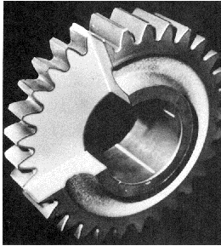
5. Mecanismos de movimento atômico DIFUSÃO
TRANSPORTE DE MATERIAL POR MOVIMENTOS ATÔMICOS
- Mecanismo da difusão
- Fatores que influem na difusão
- Difusão no estado estacionário
- Difusão no estado não-estacionário

Slide 2

DIFUSÃO
EXEMPLOS PRÁTICOS DE PROCESSOS BASEADOS EM DIFUSÃO
Dopagem em materiais semicondutores para controlar a condutividade
Cementação e nitretação dos aços para endurecimento superficial
Outros tratamentos térmicos como recristalização, alívio de tensões, normalização,...
Sinterização
Alguns processos de soldagem

Slide 3
DIFUSÃO
CONSIDERAÇÕES GERAIS
Os átomos em um cristal só ficam estáticos no zero absoluto
Com o aumento da temperatura as vibrações térmicas dispersam ao acaso os átomos para posições de menor energia
Movimentos atômicos podem ocorrer pela ação de campos elétrico e magnético, se as cargas dos átomos interagirem com o campo.
Nem todos os átomos tem a mesma energia, poucos tem energia suficiente para difundirem

Slide 4
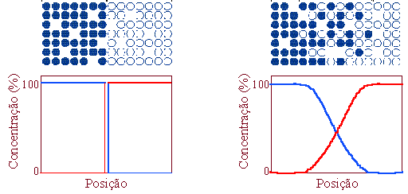
Demonstração do Fenômeno da DIFUSÃO
Antes do aquecimento
Depois do aquecimento
Ni
Cu
Ni
Cu
Cu+Ni
Solução sólida

Slide 5
TIPOS DE DIFUSÃO
Interdifusão ou difusão de impurezas (é o mais comum) ocorre quando átomos de um metal difunde em outro. Nesse caso há variação na concentração
Autodifusão ocorre em cristais puros. Nesse caso não há variação na concentração

Slide 6
MECANISMOS DE DIFUSÃO
Vacâncias (um át. da rede move-se p/ uma vacância)
Intersticiais (ocorre com átomos pequenos e promovem distorção na rede)
A difusão dos intersticiais ocorre mais rapidamente que a difusão de vacâncias, pois os átomos intersticiais são menores e então tem maior mobilidade.
Além disso, há mais posições intersticiais que vacâncias na rede, logo, a probabilidade de movimento intersticial é maior que a difusão de vacâncias.

Slide 7
MECANISMOS DE DIFUSÃO
Contorno de grão (importante para crescimento de grãos)
Discordâncias (o movimento das discordâncias produz deformação)
Fenômenos superficiais (importante para sinterização)

Slide 8
A DIFUSÃO SÓ OCORRE SE
HOUVER GRADIENTES DE:
Concentração
Potencial
Pressão

Slide 9
ENERGIA DE ATIVAÇÃO
O interesse está nos átomos com energia suficiente para se mover
Boltzmann n = f (e ^{-Q/KT})
Ntotal
n= número de com energia suficiente para difundir
N= Número total de átomos
Q= energia de ativação (erg/át)
K= Constante de Boltzmann= 1,38x10⁻⁶ erg/át

Slide 10
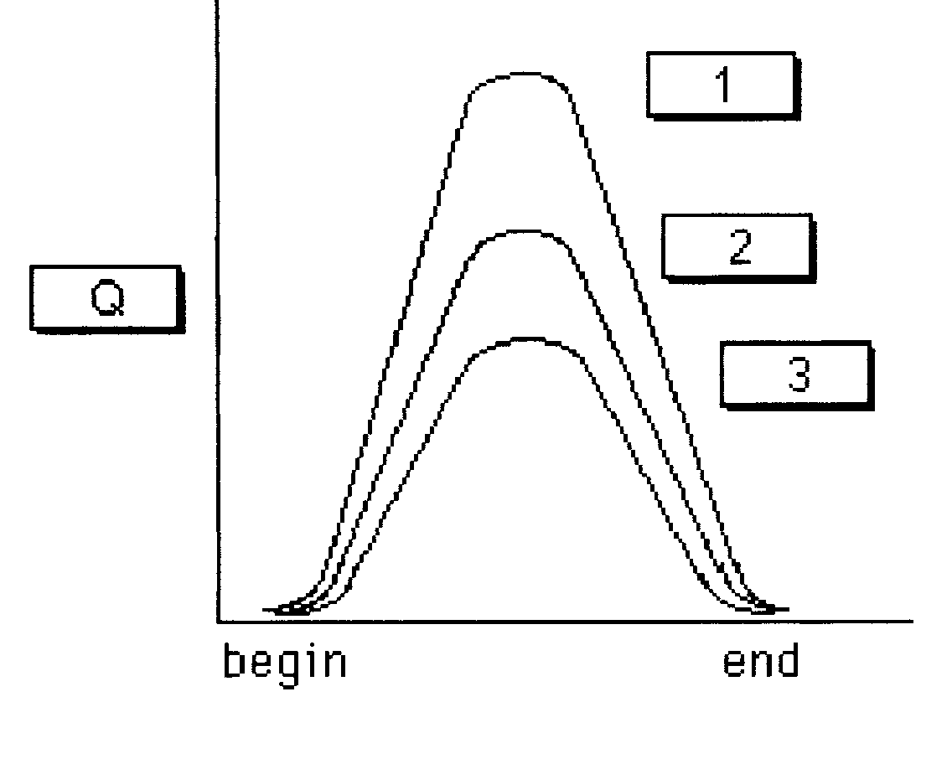
ENERGIA DE ATIVAÇÃO
Vacâncias e intersticiais
Contorno de grão
Superfície

Slide 11
VELOCIDADE DE DIFUSÃO
EQUAÇÃO DE ARRHENIUS
V = c (e ^{-Q/RT})
c= constante
Q= energia de ativação (cal/mol) é proporcional ao número de sítios disponíveis para o movimento atômico
R= Constante dos Gases= 1,987 cal/mol.k
T= Temp. em Kelvin

Slide 12
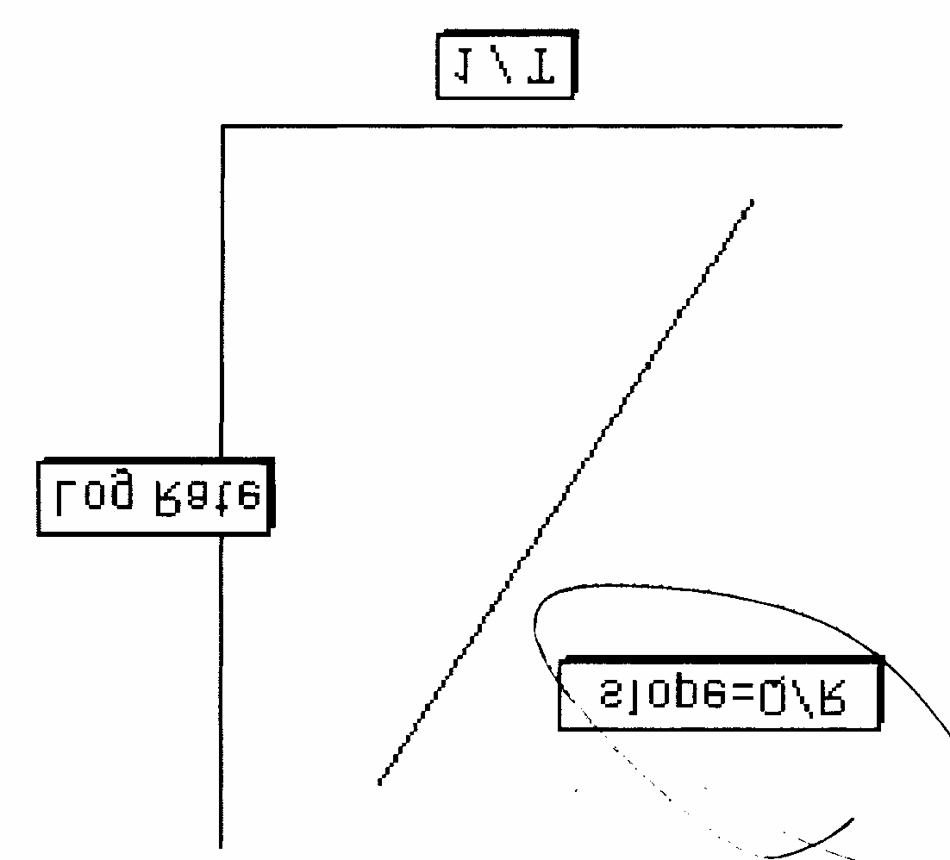
VELOCIDADE DE DIFUSÃO
EQUAÇÃO DE ARRHENIUS
logV = logc- Q/2,3R.(1/T)
Y= b + mx
Equação da reta

Slide 13
VELOCIDADE DE DIFUSÃO EM TERMOS DE FLUXO DE DIFUSÃO
J= M/A.t
em kg/m².s ou at/m².s
M= massa (ou número de
átomos)
A= área
t= tempo

Slide 14
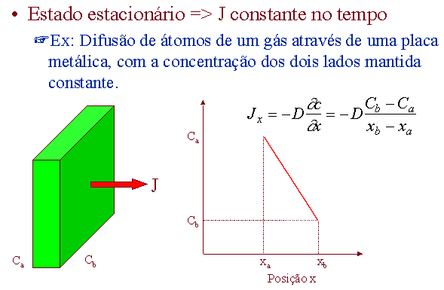
DIFUSÃO NO ESTADO ESTACIONÁRIO
Fonte: Prof. Sidnei Paciornik do Departamento de Ciência dos Materiais
e Metalurgia da PUC-Rio

Slide 15
DIFUSÃO NO ESTADO ESTACIONÁRIO
PRIMEIRA LEI DE FICK expressa a velocidade de difusão em função da diferença da concentração
(Independente do tempo)
J= -D dC
dx
J= at/m².s=M/A.t D= coef. De difusão cm²/s
dC/dx= gradiente de concentração em função da distância at/cm³

Slide 16
COEFICIENTE DE DIFUSÃO (D)
Dá indicação da velocidade de difusão
Depende:
  da natureza dos átomos em questão
  do tipo de estrutura cristalina
  da temperatura

Slide 17
COEFICIENTE DE DIFUSÃO (D)
O Coef. De difusão pode ser calculado a partir da equação:
  D = Do (e ^{-Q/RT})
  onde Do é uma constante calculada para um determinado sistema (átomos e estrutura)

Slide 18
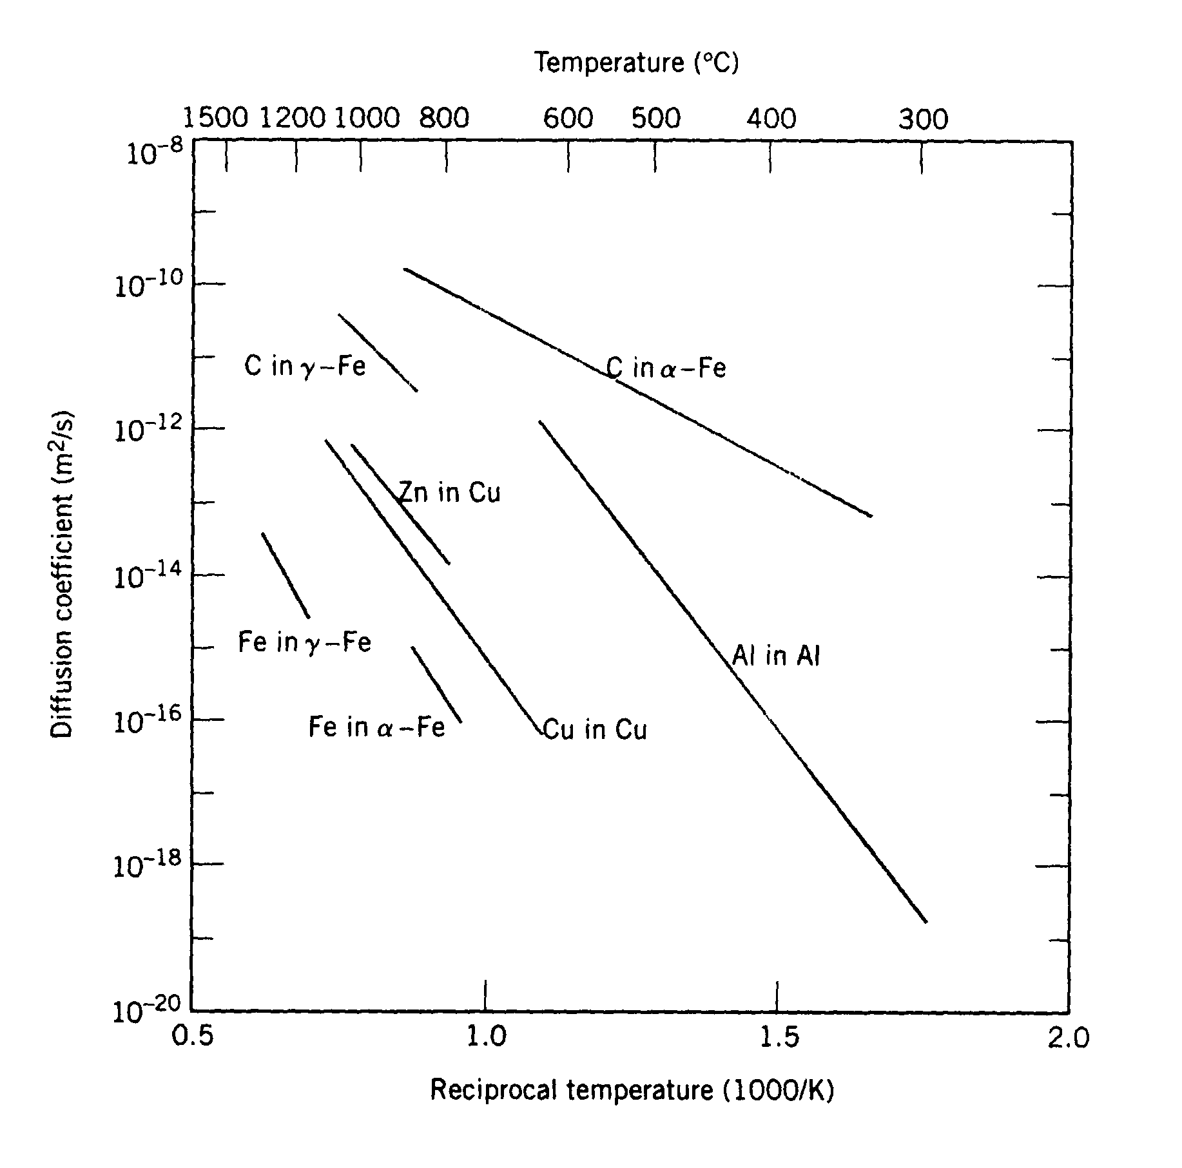
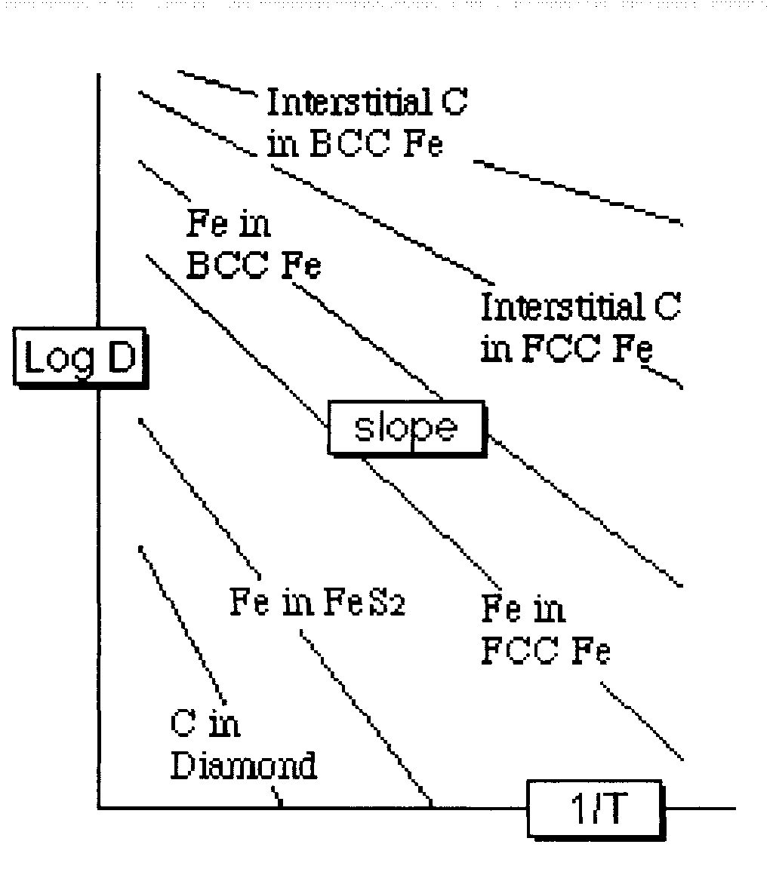
COEFICIENTE DE DIFUSÃO (D)

Slide 19
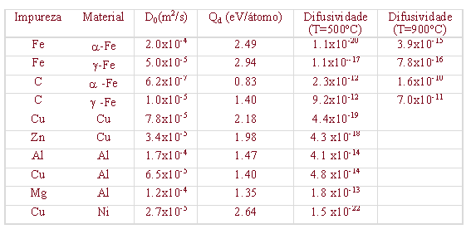
COEFICIENTE DE DIFUSÃO (D)
Fonte: Prof. Sidnei Paciornik do Departamento de Ciência dos Materiais
e Metalurgia da PUC-Rio

Slide 20

EFEITOS DA ESTRUTURA NA DIFUSÃO
FATORES QUE FAVORECEM A DIFUSÃO
Baixo empacotamento atômico
Baixo ponto de fusão
Ligações fracas (Van der Walls)
Baixa densidade
Raio atômico pequeno
Presença de imperfeições
FATORES QUE DIFICULTAM A DIFUSÃO
Alto empacotamento atômico
Alto ponto de fusão
Ligações fortes (iônica e covalentes
Alta densidade
Raio atômico grande
Alta qualidade cristalina

Slide 21
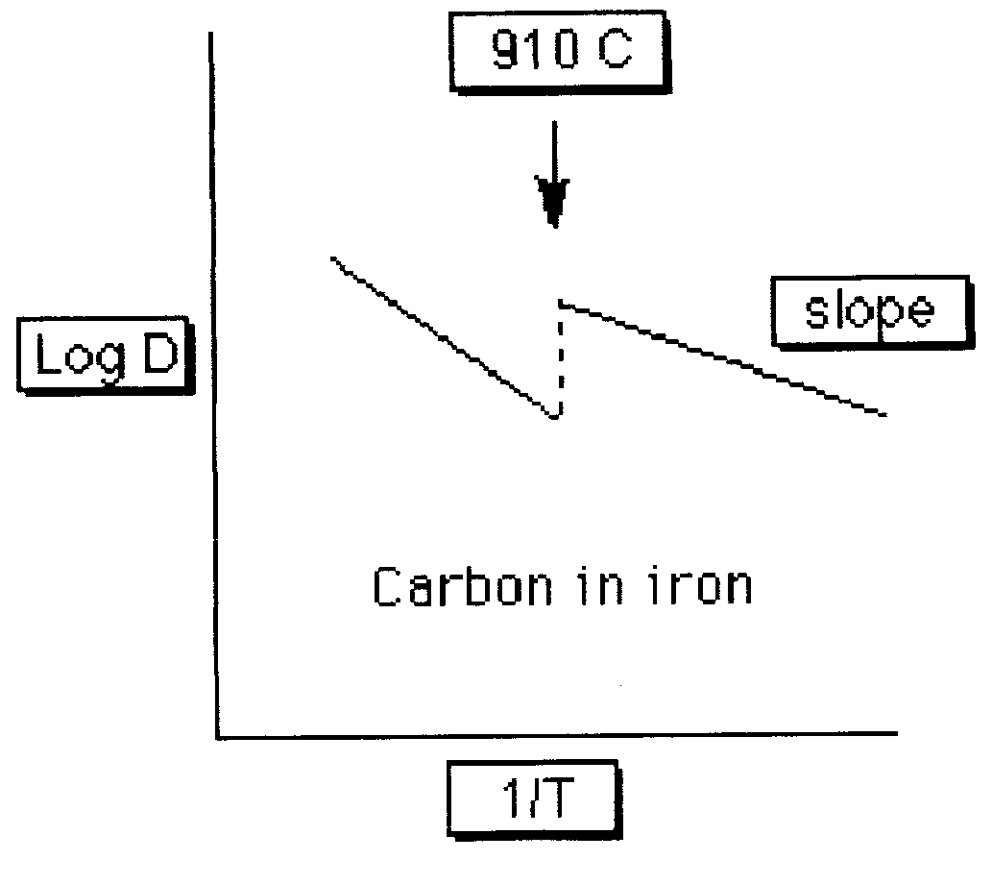
EFEITOS DA ESTRUTURA NA DIFUSÃO
Caso do Ferro (ALOTROPIA)
O coeficiente de difusão dos átomos de Carbono no Fe ccc é maior que no cfc, pois o sistema ccc tem um fator de empacotamento menor
(F.E. ccc= 0,68 e F.E. cfc= 0,74)
cfc
ccc

Slide 22
SEGUNDA LEI DE FICK
(dependente do tempo e unidimensional)
∂C= ∂ D ∂ C
∂ t ∂ x ∂ x

Slide 23
SEGUNDA LEI DE FICK
(dependente do tempo e unidimensional)
∂ C= -D ∂ ²C
∂ t ∂ x²
Suposições (condições de contorno)
Antes da difusão todos os átomos do soluto estão uniformemente distribuídos
O coeficiente de difusão permanece constante (não muda com a concentração)
O valor de x na superfície é zero e aumenta a medida que avança-se em profundidade no sólido
t=o imediatamente antes da difusão

Slide 24
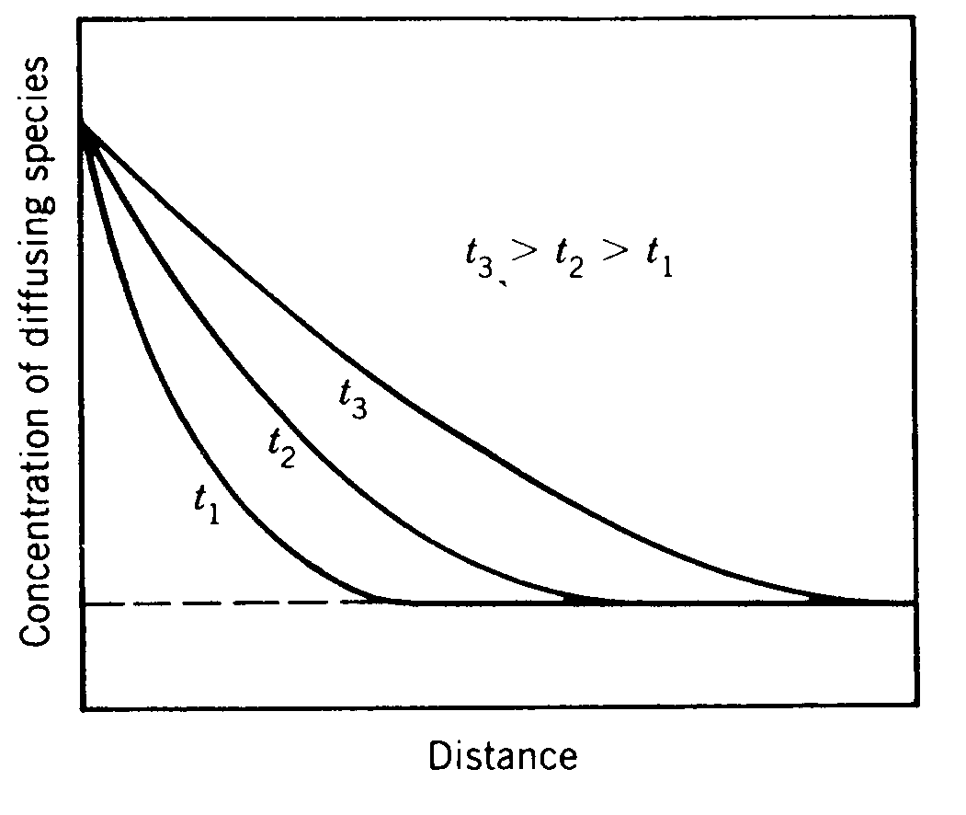
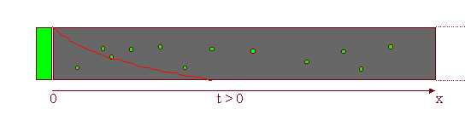
SEGUNDA LEI DE FICK
(dependente do tempo e unidimensional)

Slide 25
SEGUNDA LEI DE FICK uma possível solução para difusão planar
Cx-Co= 1 - f err x
Cs-Co 2 (D.t)^{1/2}
f err x
2 (Dt)^{1/2}
Cs= Concentração dos átomos se difundindo na superfície
Co= Concentração inicial
Cx= Concentração numa distância x
D= Coeficiente de difusão
t= tempo
É a função de erro gaussiana

Slide 26
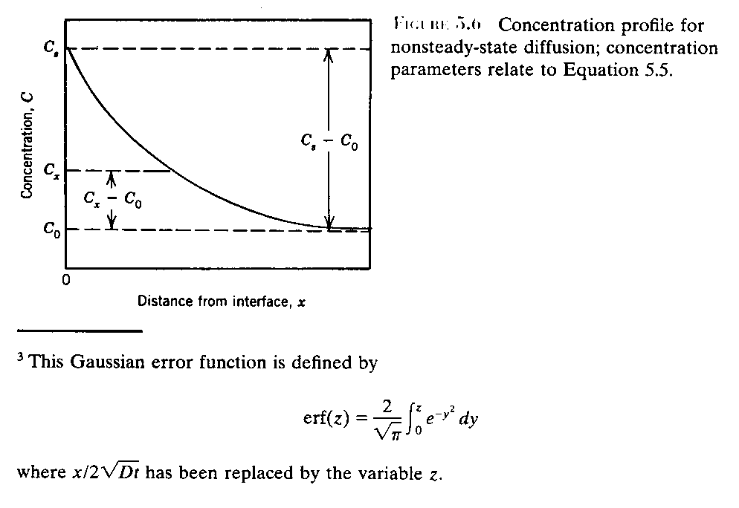
DIFUSÃO

Slide 27
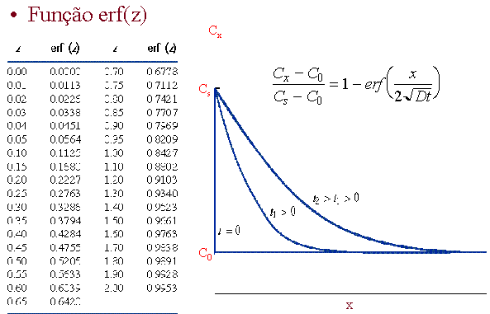
DIFUSÃO
Fonte: Prof. Sidnei Paciornik do Departamento de Ciência dos Materiais
e Metalurgia da PUC-Rio

Slide 28
CONSIDERAÇÕES GERAIS
Os estágios finais de homogeneização são lentos
A velocidade de difusão diminui com a diminuição do gradiente de concentração
O gradiente de difusão varia com o tempo gerando acúmulo ou esgotamento de soluto

Slide 29
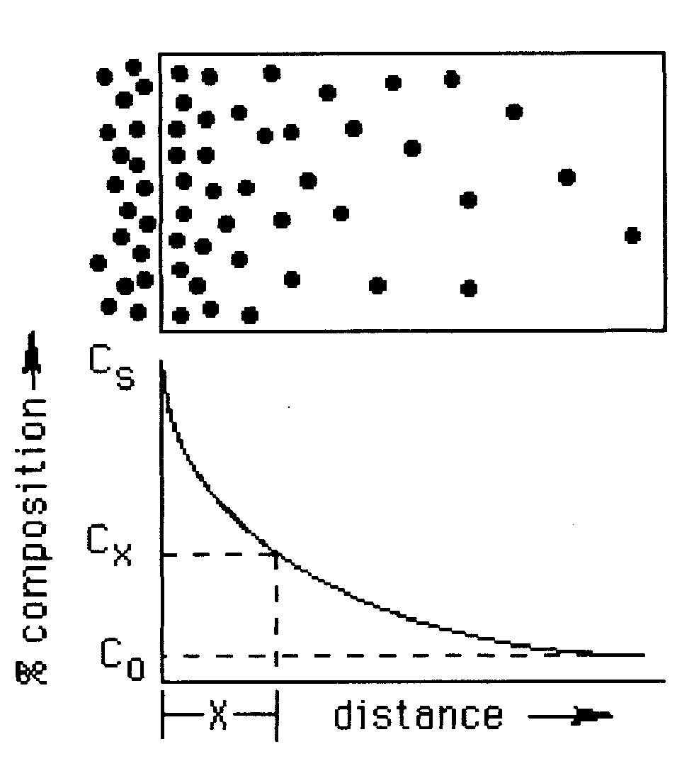
DIFUSÃO
Exemplo: Cementação

